Slide 1




Slide 2

Pensamento:
Não tenho medo
dos meus
passos lentos,
assusta-me saber
que um dia
terei que parar.
Ilka Bosse
“Bailarina das Letras”

Slide 3
Fuga do Destino
Ilka Bosse
“Bailarina das Letras”
Setembro/2014

Slide 4


Slide 5

Caso a curva
do destino
se apresentar
penosa e turva,
...dificultando
trilhar caminhos.
Não ouso fugir.

Slide 6
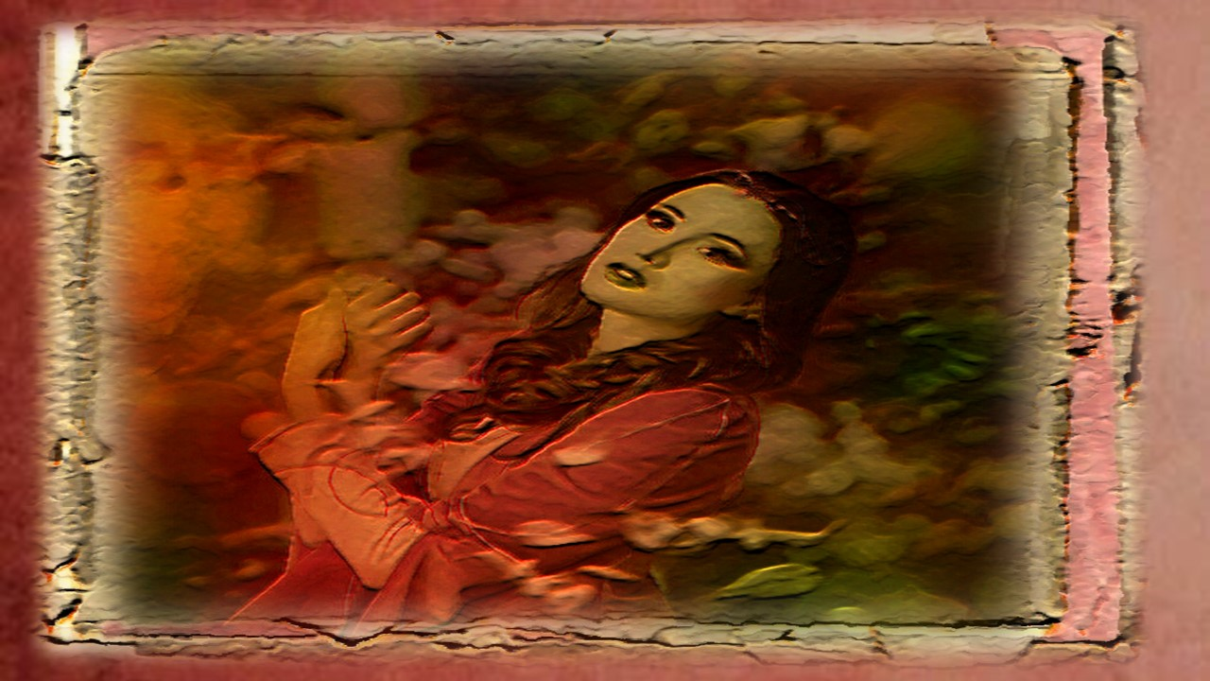

Slide 7

Estou convicta,
foi eu que escolhi,
ir à busca de um
amor denegado...
...caminho
do qual tentei fugir.
Resta-me seguir...

Slide 8


Slide 9

As tempestades
violentam,
violentaram-me
também...
Do meu destino
eu não fugi.
Sozinha eu segui.

Slide 10


Slide 11
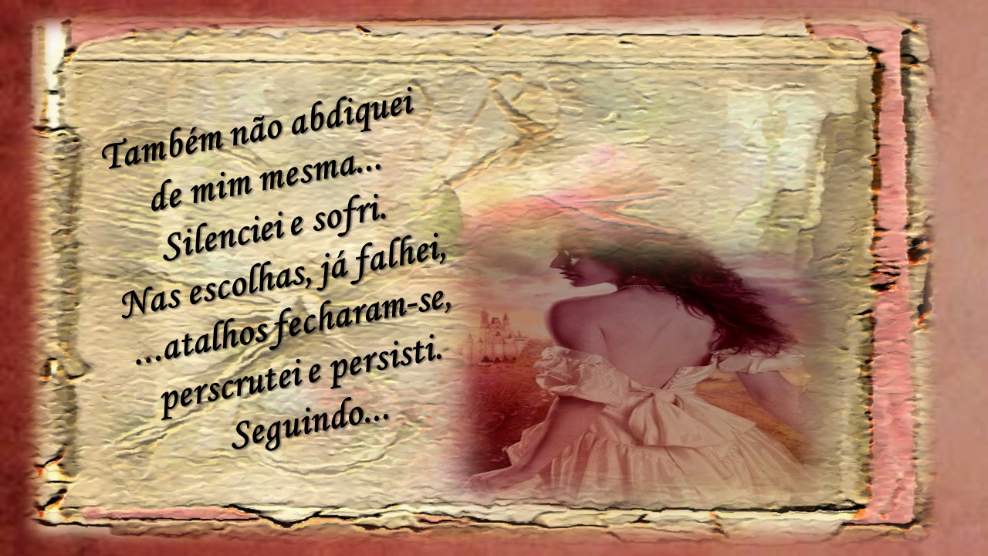
Também não abdiquei
de mim mesma...
Silenciei e sofri.
Nas escolhas, já falhei,
...atalhos fecharam-se,
perscrutei e persisti.
Seguindo...

Slide 12


Slide 13

Não tardou a chegada,
caminhos abriram-se
e não me surpreendi,
na curva primeira
um tanto ligeira
estava aí, a...
Fuga do Destino

Slide 14
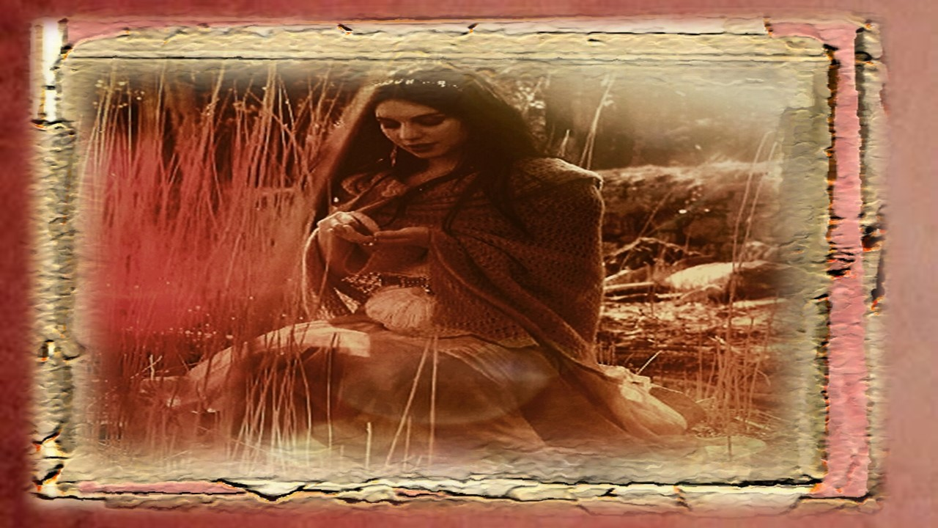

Slide 15



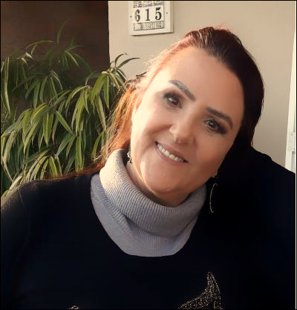
Ilka Bosse
Cléo Menegatt

Slide 16

Imagens: Internet e Acervo Pessoal
Texto e Glamourização nas imagens: Ilka Bosse-Bailarina das Letras
Música: Richard Clayderman-I Will Always Love You
http://www.sergrasan.com.br/cleoslides
Canal no Youtube:
http://www.youtube.com/c/CleoniceMenegattGoelzer
Criação, Formatação e Edição:
Cléo Menegatt
cmenegatt2016@ gmail.com

